Slide 1
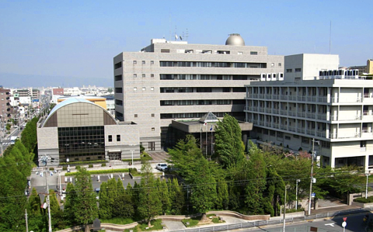
大阪府ESCO事業の導入事例㊴
（1/2）
事業名 | 大阪府教育センターＥＳＣＯ事業
契約者名 | 東芝エレベータ株式会社
契約期間 | 令和3年9月17日 ～ 令和19年3月31日 ESCOサービス期間は 令和4年4月1日 ～ 令和19年3月31日（15年間）
契約方式 | ギャランティード・セイビングス契約（設備更新型）
主な省エネ 改修内容 | ・ 照明のLED化 ・ BEMS導入 ・ 熱源の最適更新 ・ 本館別館個別エアコン更新 ・ 節水栓
導入効果 | 省エネルギー率：40.9%（計画値） |  | CO2 削減率 ： 45.9％（計画値）
施設概要 | 用途 所在地 竣工時期 延床面積 構造・階数 | : 研修施設 : 大阪市住吉区苅田4丁目 : 本館 1993年, 別館 1970年 : 本館 14,467 m² ,別館 4,272 m² : 本館 SRC造 地上8階 地下1階 別館 RC造 地上5階 地下1階

Slide 2
大阪府ESCO事業の導入事例㊴
【契約に基づくESCＯ事業の効果と設計・工事・監理相当額】
（2/2）
ESCO事業の効果（単位：千円(税込)／年）
設計・工事・監理相当額（単位：千円(税込)）
光熱水費
【 20,914 】
光熱水費
削減額
【7,609】
設計・工事・
監理費
相当額
（府提示）
【 318,600 】
設計・工事・
監理費
相当額
（提案額）
【 317,570 】
光熱水削減額
（15年）
【114,140 】
光熱水費
【13,305 】
実質的な
設計・工事・
監理費
相当額
【 203,430 】
提案時
ESCO実施
ESCO実施前
ESCOサービス期間
（15年間）
公募時
※上記に加えて、ESCOサービス期間中は
定期点検・計測検証サービス料（3,663千円(税込)/年）を⽀払い

